Slide 1
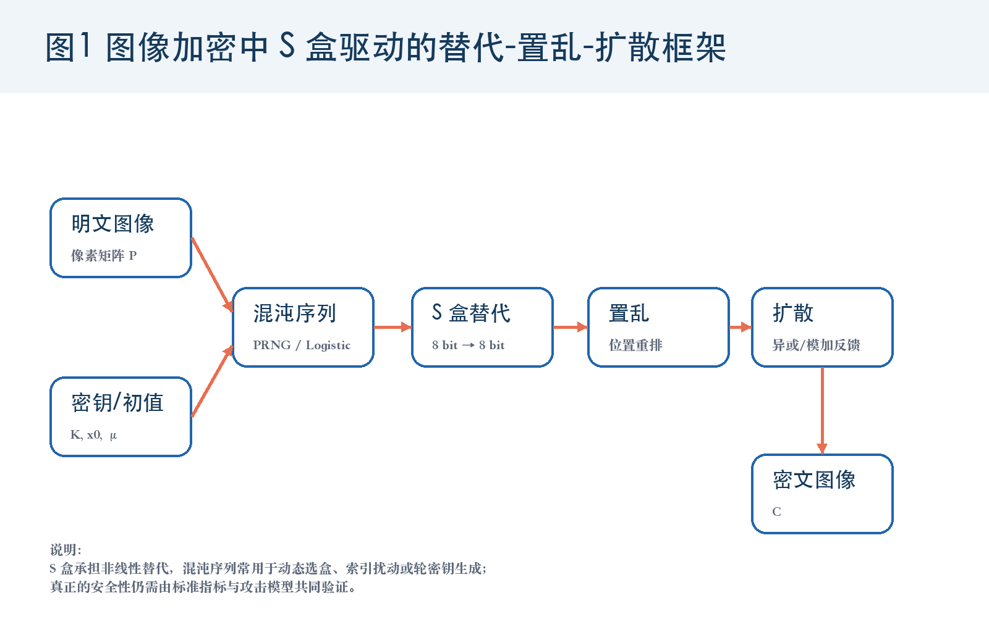
面向图像加密的 S 盒设计与安全性评价研究
S-box for Image Encryption
作者：陆柳丞
课程论文汇报 | 图像加密、混沌系统与密码学评价
01

Slide 2
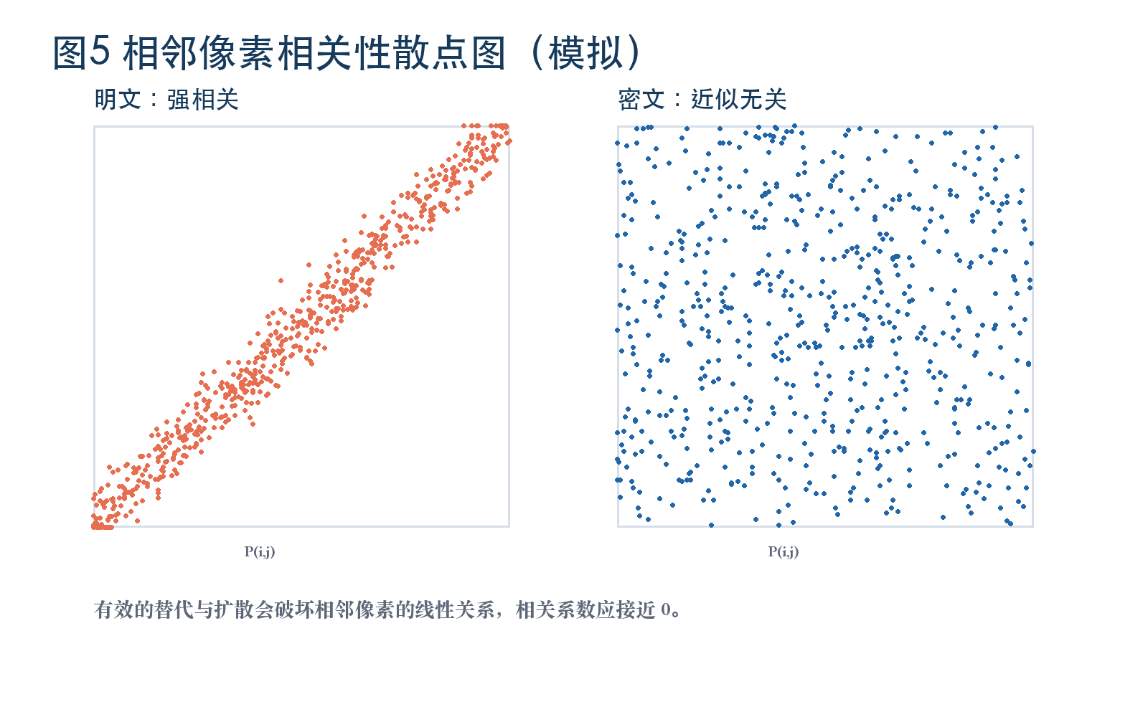
图像加密 / S 盒 / 安全评价
陆柳丞
研究问题：为什么图像加密需要高质量 S 盒？
图像数据的特殊性
相邻像素强相关，直方图和纹理结构会泄露内容轮廓。
S 盒承担非线性
8 bit 像素替代层把灰度映射为新值，是抵抗线性/差分分析的核心。
动态化不是安全证明
混沌序列可以增强密钥敏感性，但候选 S 盒必须通过盒级检测。
02

Slide 3
图像加密 / S 盒 / 安全评价
陆柳丞
整体框架：替代、置乱、扩散协同
03

Slide 4
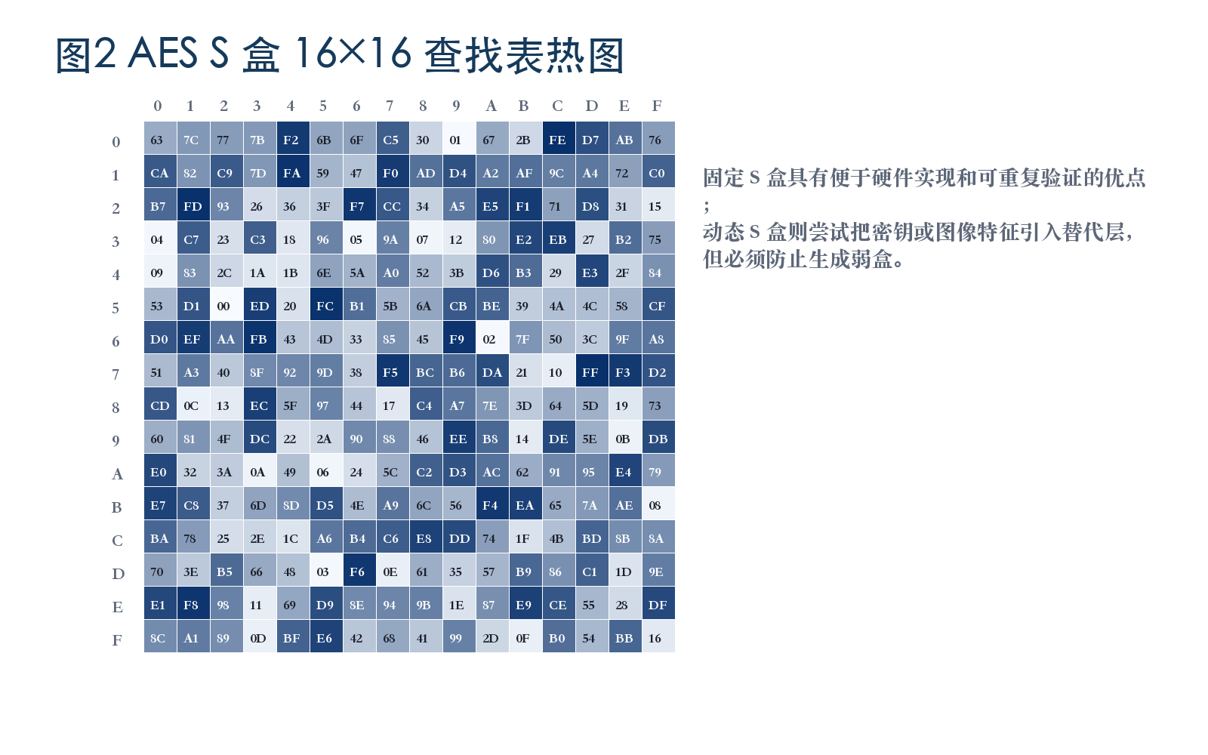
图像加密 / S 盒 / 安全评价
陆柳丞
固定 S 盒：以 AES S 盒为可验证参照
有限域求逆 + 仿射变换，结构公开且便于复核。
固定盒实现简单、指标稳定，适合作为动态构造的基准。
不足：所有密钥共享同一替代表，外层密钥调度必须足够强。
04

Slide 5
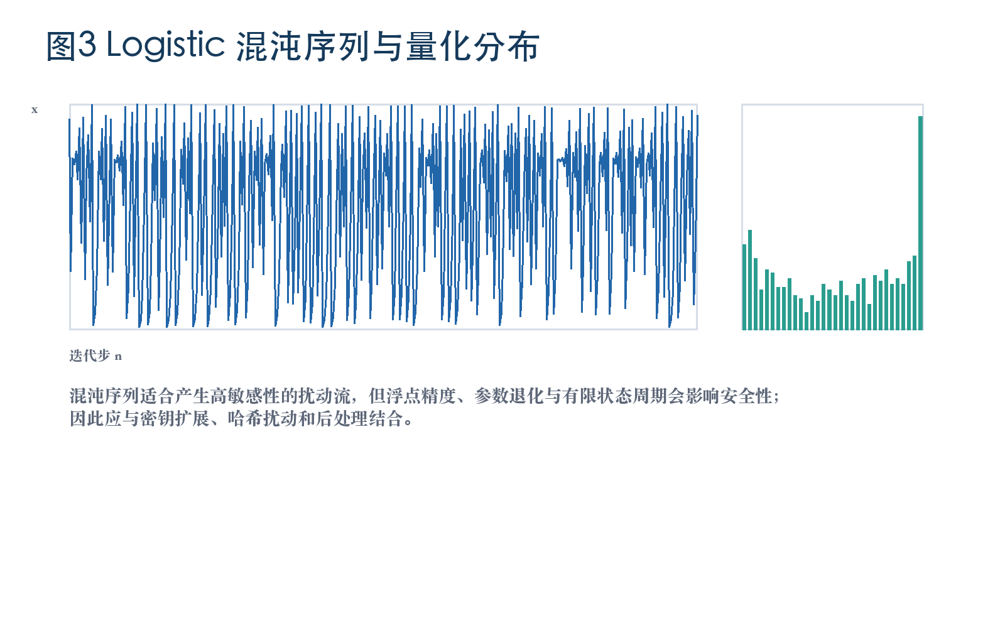
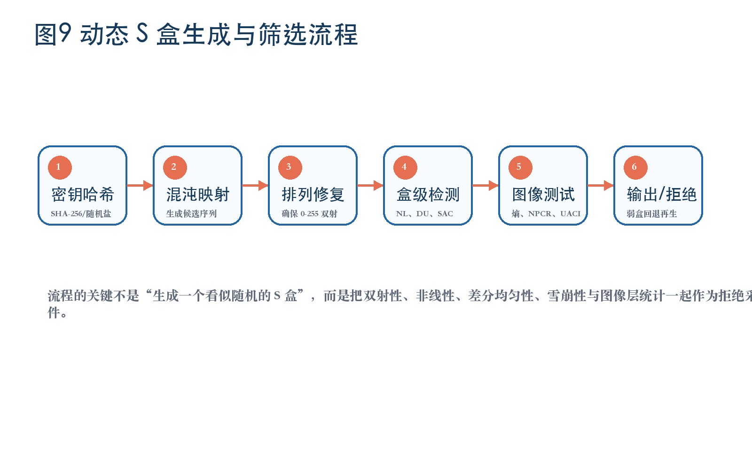
图像加密 / S 盒 / 安全评价
陆柳丞
动态 S 盒：混沌序列提供扰动，筛选机制决定质量
05

Slide 6

图像加密 / S 盒 / 安全评价
陆柳丞
盒级评价：DDT 检测差分集中程度
解读
DDT 的最大非平凡计数越小，输入差分越难稳定预测输出差分。AES S 盒除零行外最大计数为 4。
用于动态盒
每次密钥驱动生成后都应计算 DDT，不合格候选盒直接拒绝。
06

Slide 7
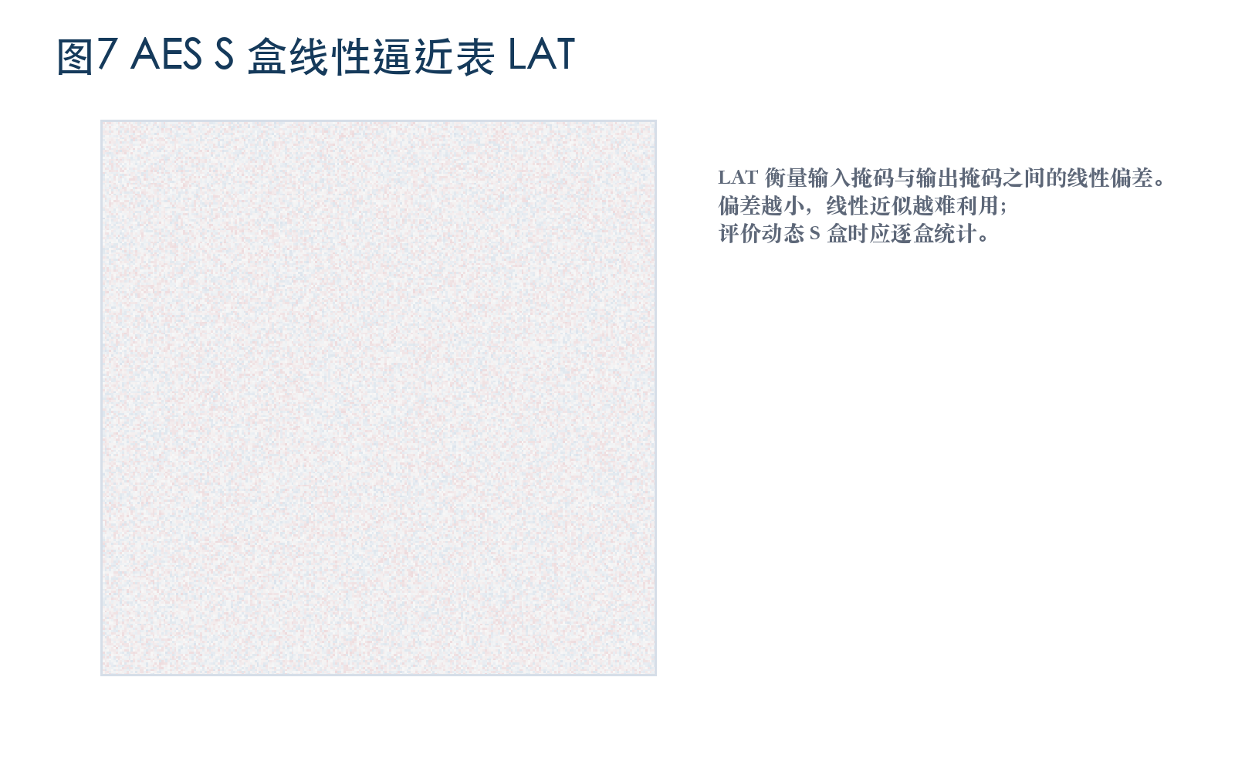
图像加密 / S 盒 / 安全评价
陆柳丞
盒级评价：LAT 检测线性近似偏差
LAT 统计输入掩码与输出掩码的线性相关偏差。
偏差越小，线性密码分析越难形成有效近似。
动态 S 盒不能只看随机性，还要看整张 LAT 的极值。
07

Slide 8
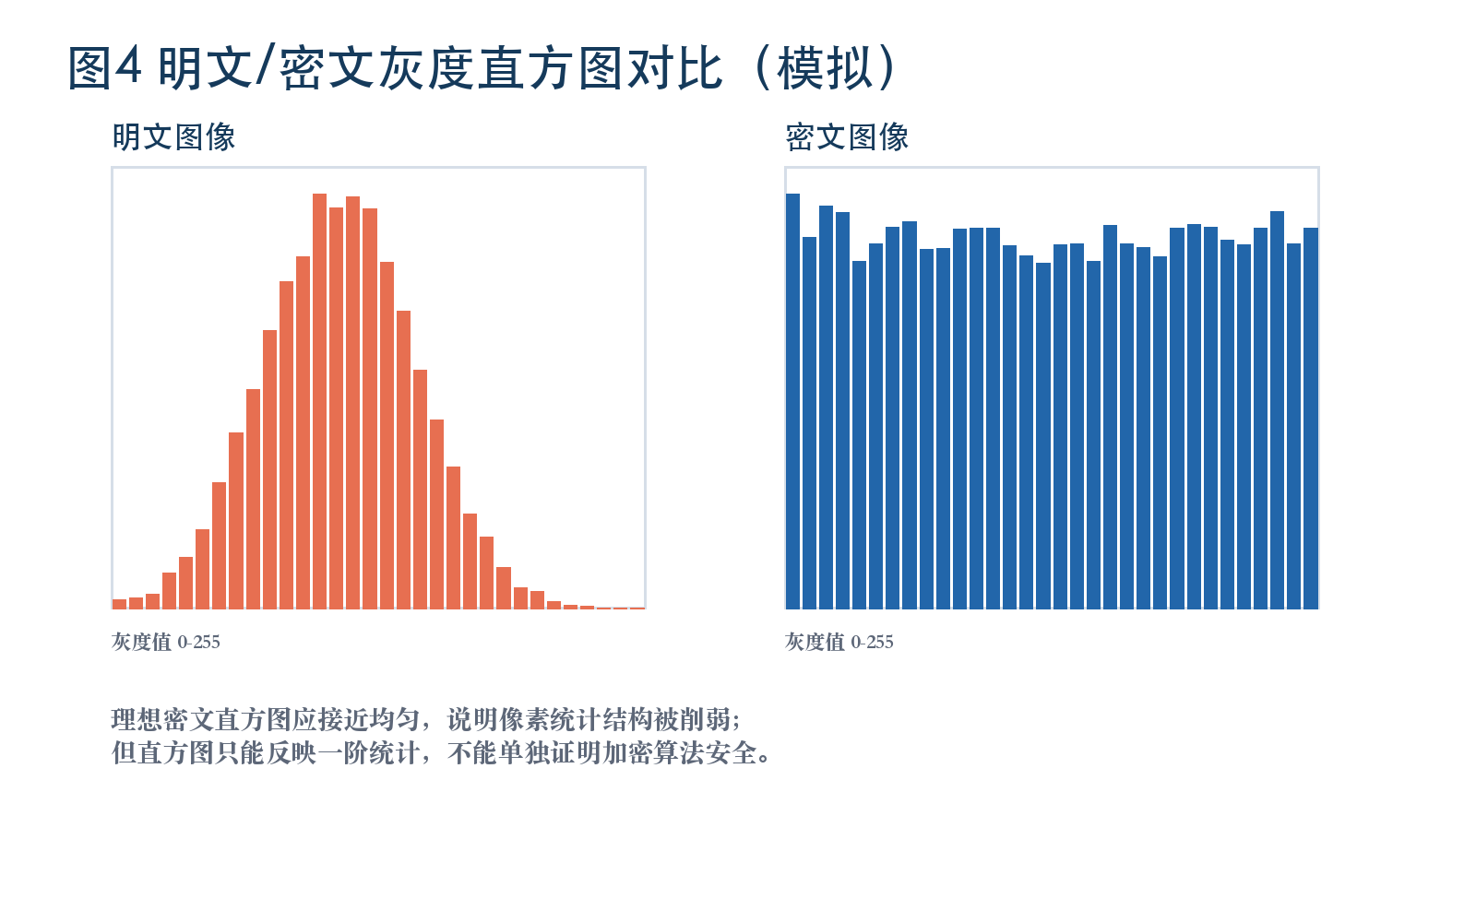
图像加密 / S 盒 / 安全评价
陆柳丞
图像级评价：直方图与相关性
08

Slide 9
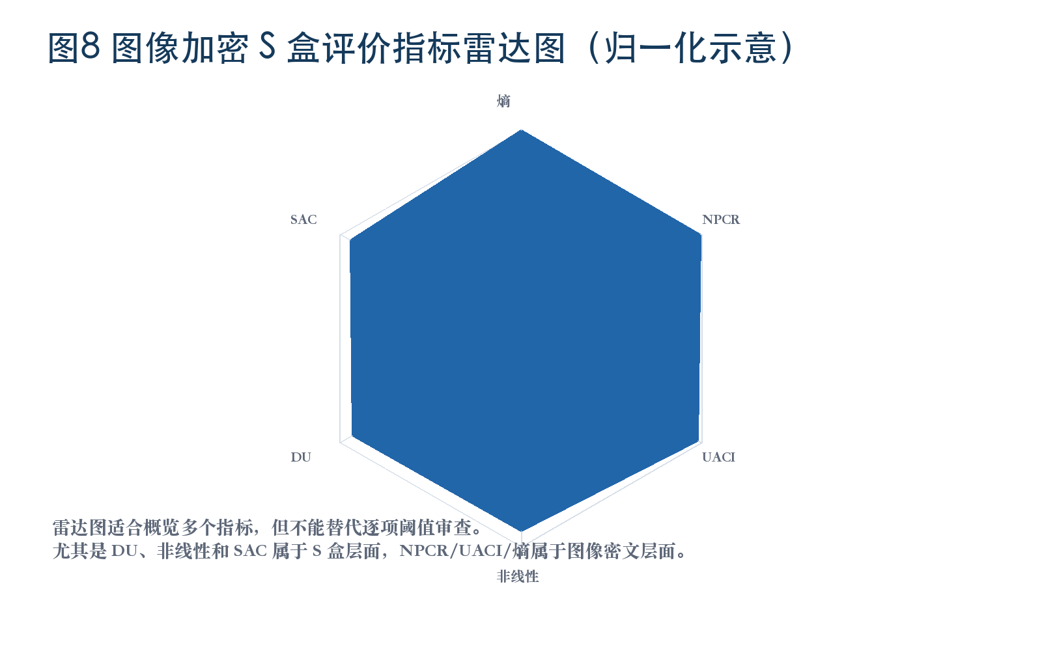
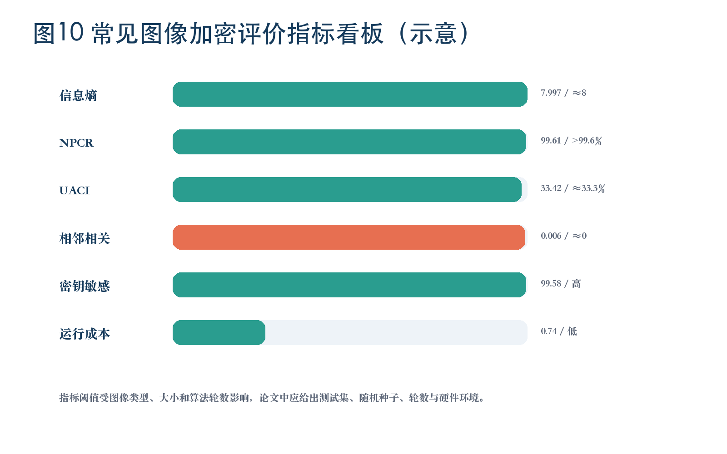
图像加密 / S 盒 / 安全评价
陆柳丞
指标体系：盒级指标 + 图像级指标
09

Slide 10
图像加密 / S 盒 / 安全评价
陆柳丞
设计建议：以拒绝采样避免弱盒
1. 先保证可逆
2. 再做盒级检测
3. 最后做图像测试
候选 S 盒必须是 0-255 的双射，否则无法可靠解密。
非线性、DU、SAC、LAT 极值同时检查，不满足阈值就重新生成。
熵、相关性、NPCR、UACI 在多图像、多密钥上重复报告。
10

Slide 11
图像加密 / S 盒 / 安全评价
陆柳丞
论文结论
S 盒是图像加密从“随机外观”走向“可分析安全”的关键部件。
固定 S 盒稳定可验证，动态 S 盒增强密钥相关性，但必须接受指标筛选。
可靠论文应同时报告盒级密码学指标和图像级统计指标。
混沌映射不能替代安全证明；复现实验、参数公开和攻击模型同样重要。
11

Slide 12
图像加密 / S 盒 / 安全评价
陆柳丞
参考文献与致谢
NIST. Advanced Encryption Standard (AES), FIPS 197, updated 2023.
Daemen & Rijmen. The Design of Rijndael, 2002.
Nyberg. Differentially uniform mappings for cryptography, EUROCRYPT 1993.
Shannon. Communication theory of secrecy systems, 1949.
Wong et al. Fast image encryption based on chaotic standard map, 2008.
谢谢观看
作者：陆柳丞
12

